Slide 1

UBND QUẬN LONG BIÊN
TRƯỜNG MẦM NON BẮC BIÊN
LĨNH VỰC PHÁT TRIỂN NHẬN THỨC
Đề tài: Nhận biết các nhóm đối tượng trong phạm vi 3
Lứa tuổi: Mẫu giáo Nhỡ
Giáo viên: Đinh Thị Thủy

Slide 2




Slide 3




Slide 4


Slide 5


Slide 6


Slide 7
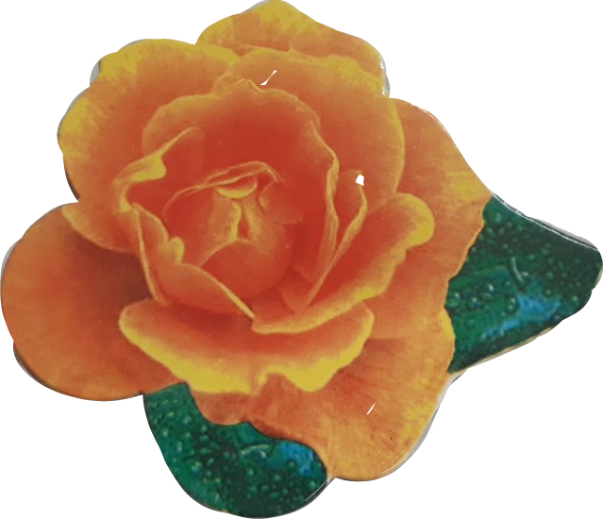





Slide 9



Trò chơi luyện tập: Bé nào chọn đúng

Slide 10


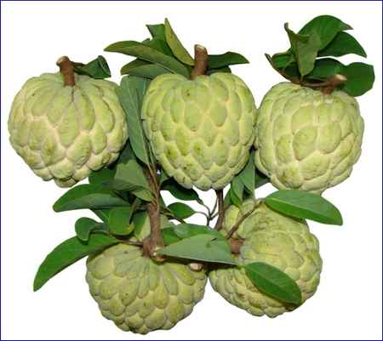




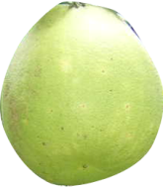

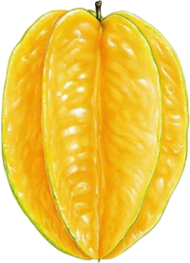
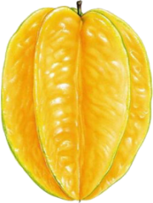
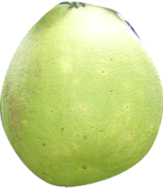

Slide 11







GIỜ HỌC ĐÃ KẾT THÚC
Chúc các bé chăm ngoan, học giỏi

